Slide 1
Муниципальное учреждение «Центр молодежных инициатив»
с. Красноселькуп

Slide 2
Молодежный центр в с. Красноселькуп активно занимается добровольческой деятельностью. Есть местное отделение Волонтеров Победы, волонтерское движение «Равный поможет равному». Каждый год ряды волонтеров пополняют новые ребята. Волонтеры помогают пожилым людям, принимают участие в мероприятиях, организуют мероприятия, активно ведут жизнь добровольца. На данный момент в ВД «Равный поможет равному» состоит 40 ребят.

Slide 3
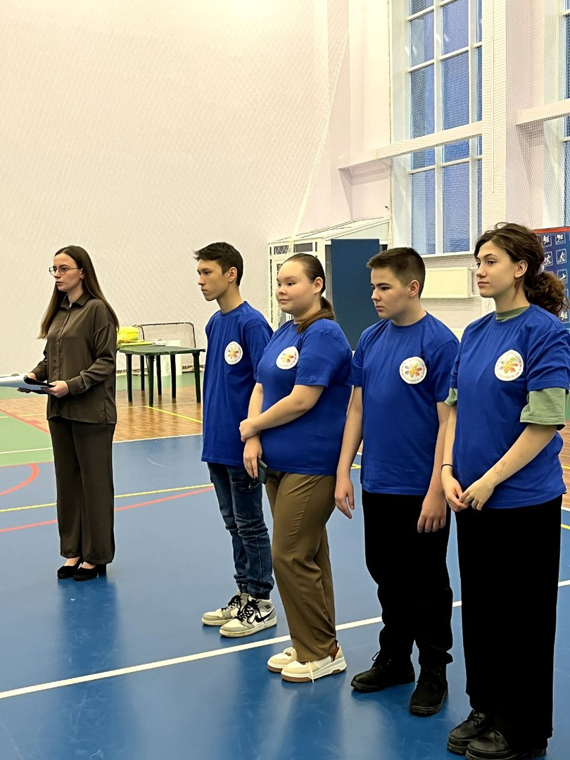
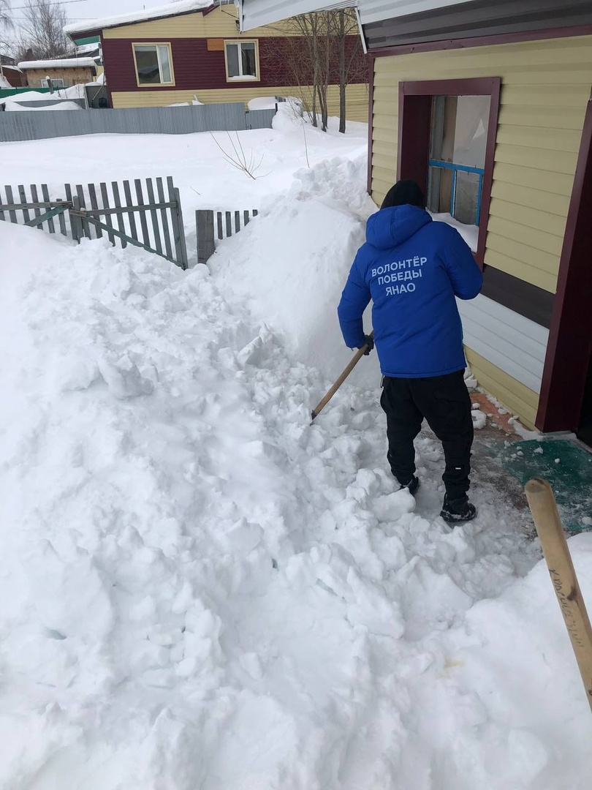

Slide 4
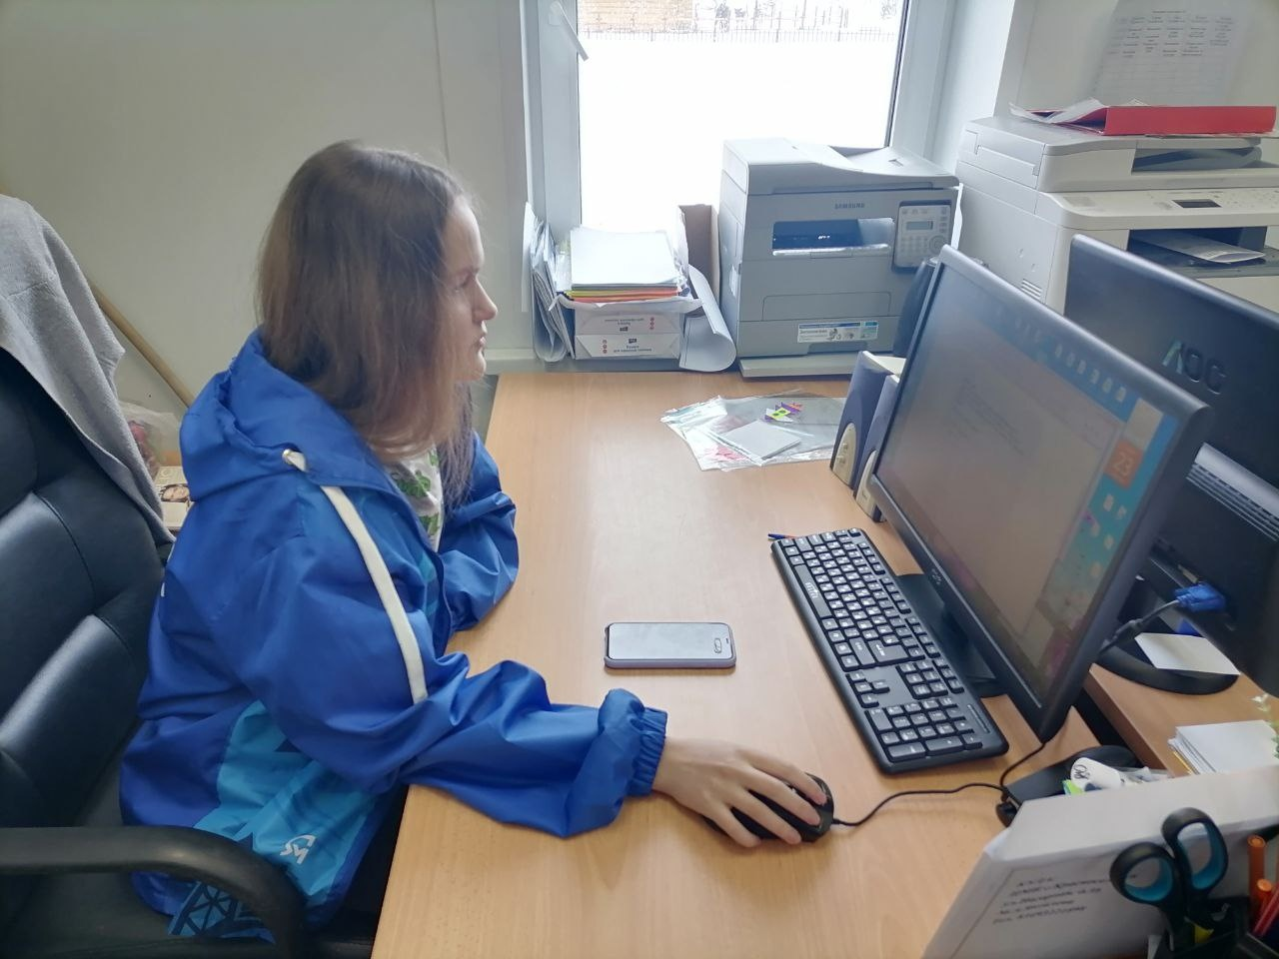
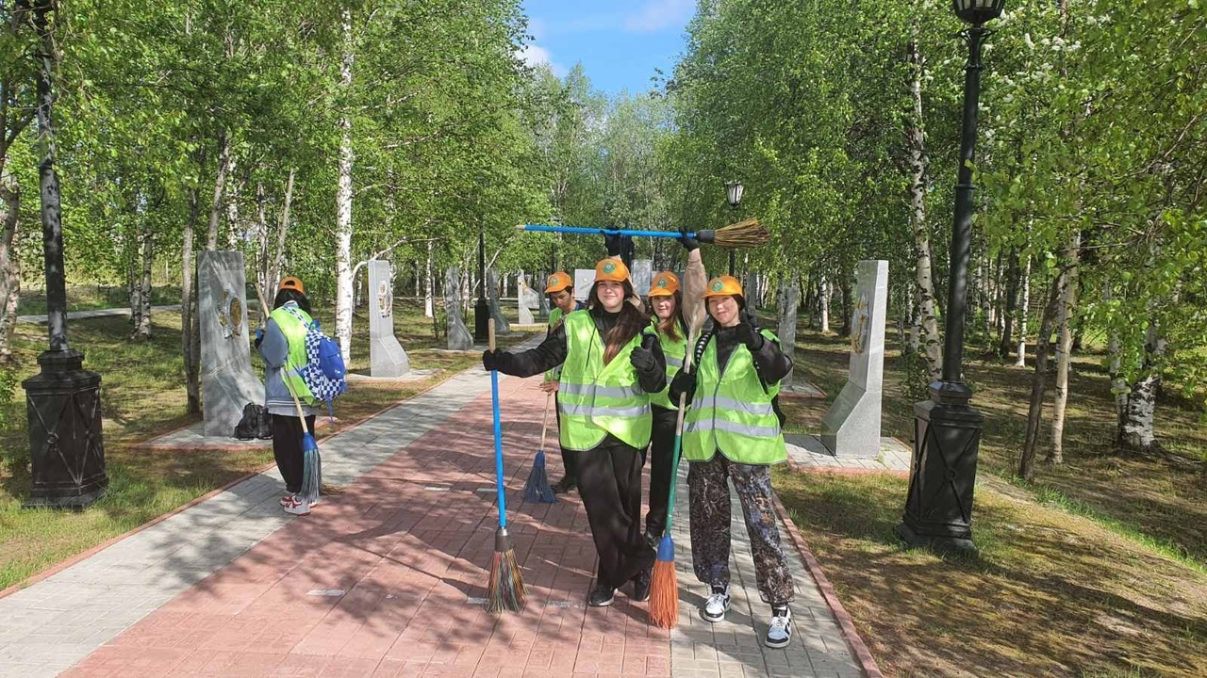

Slide 5
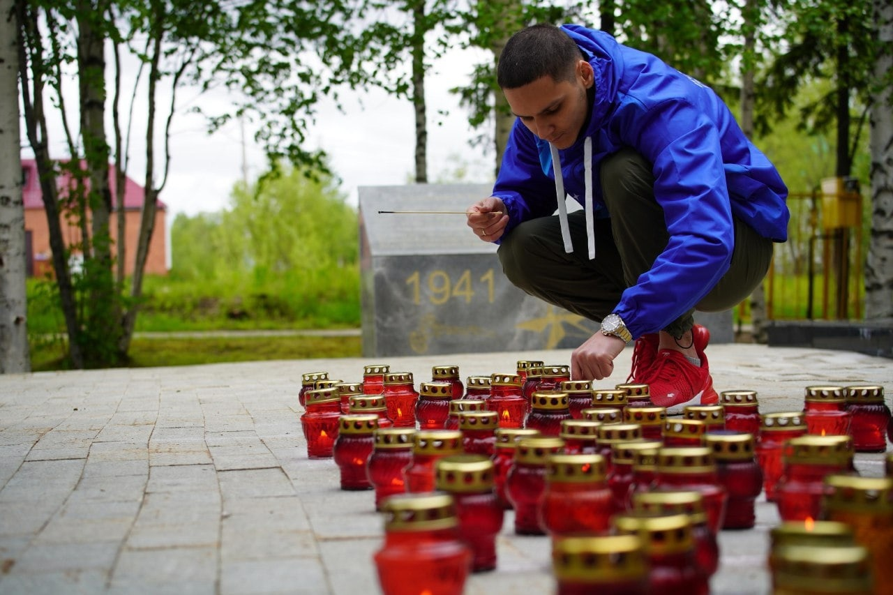

Slide 6
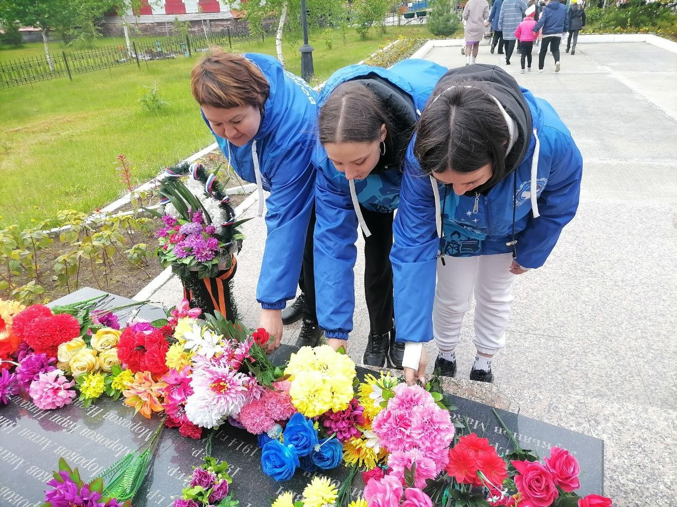
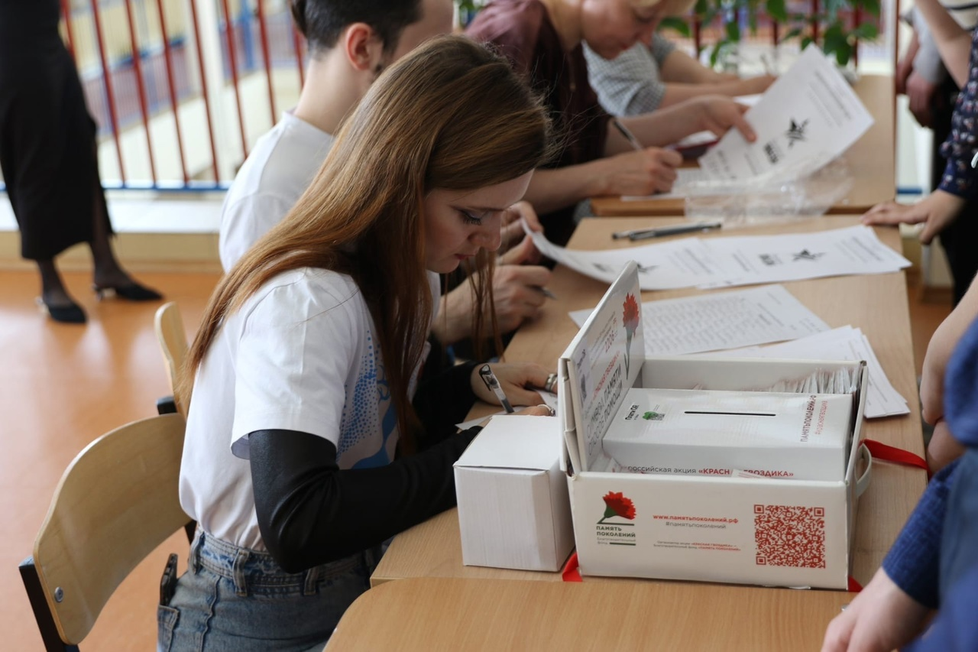

Slide 7
